Slide 1

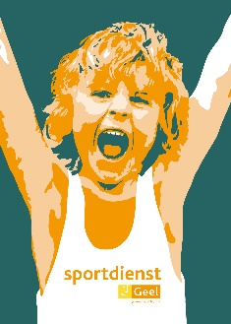

ZWEMMEN
SAFE AND SIMPLE
Zwemlessen voor kinderen van het eerste en tweede leerjaar
SPORTDIENST GEEL

Slide 2
schoolzwemmen
Samen met Fred Brevet willen wij graag dat je kind veilig en met alle plezier in het water kan bewegen.
Van de kleinste spetter tot zwemmen in het grote zwembad: stap voor stap.

Slide 3
schoolzwemmen
Is nu alles anders?
Nee, maar het is wel een grote verbetering.
De eerste focus is veilig leren zwemmen en dat start bij waterwennen, dan leren overleven.
Dan leg je een waterveiligheidstest af van 50 meter die je vaardigheden in het water test.
Daarna kan je de officiële zwemslagen leren.

Slide 4
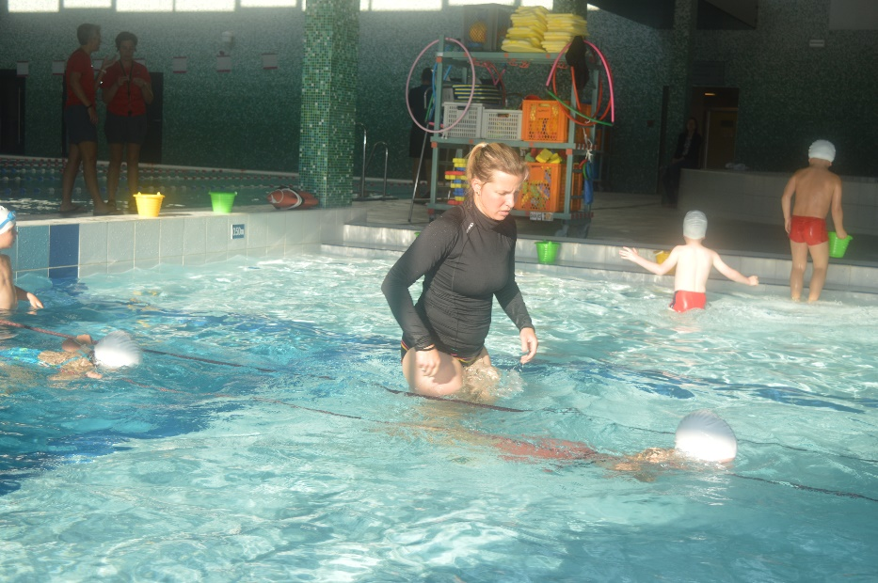
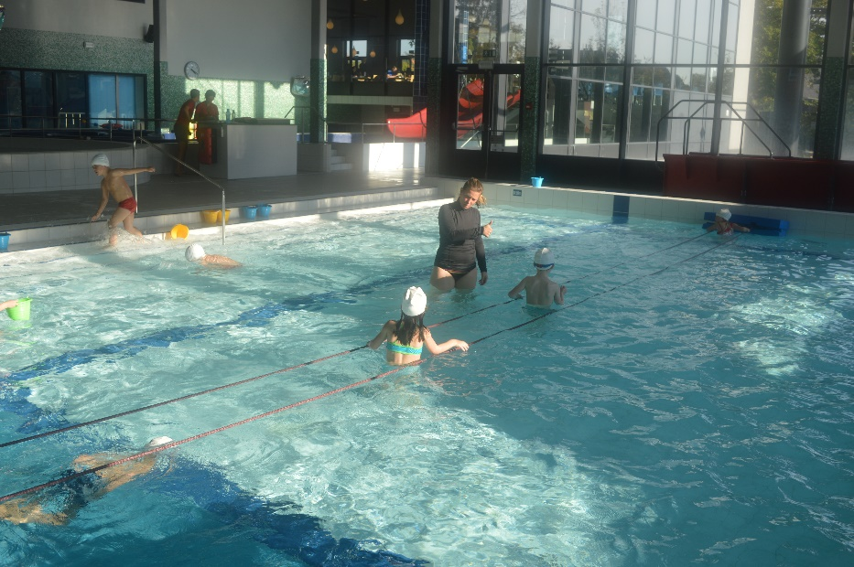
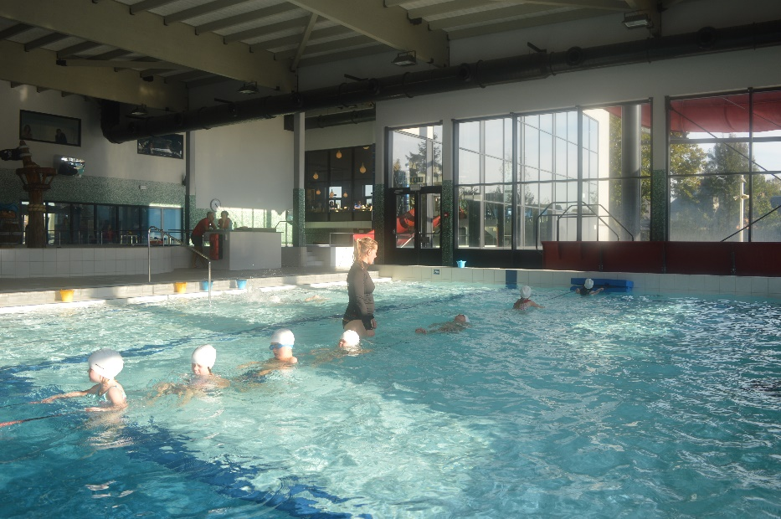
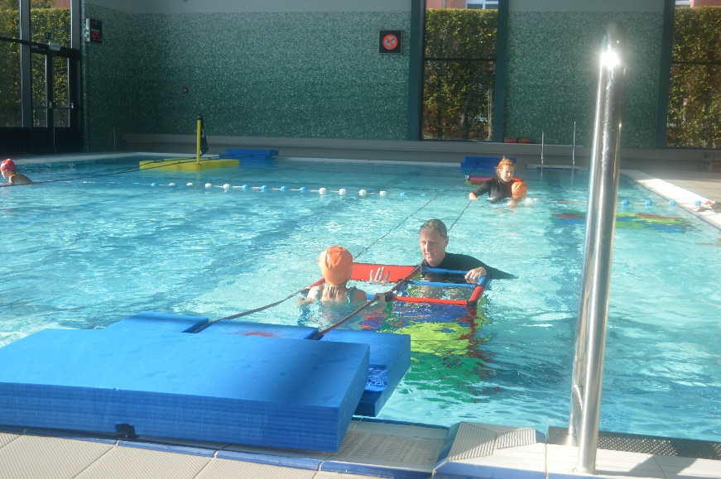
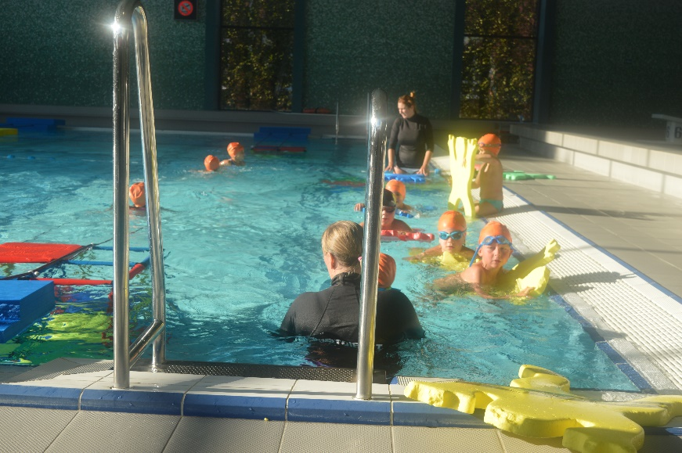

Slide 5
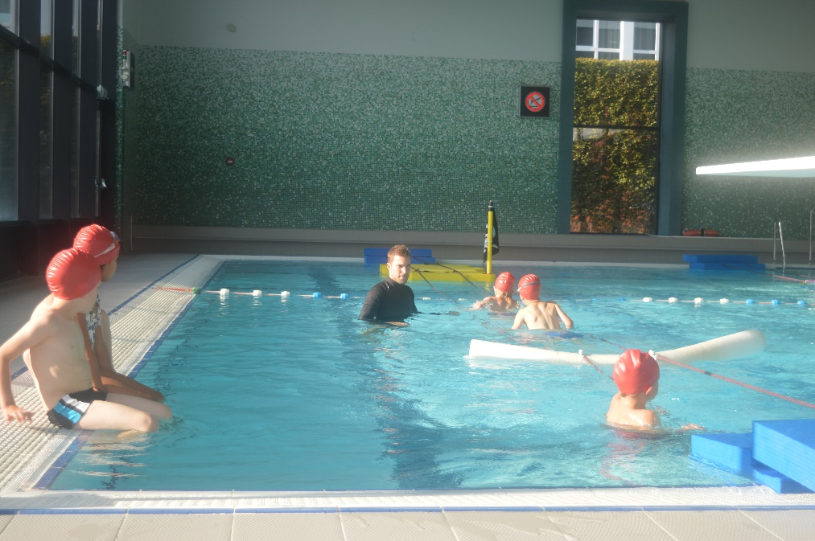
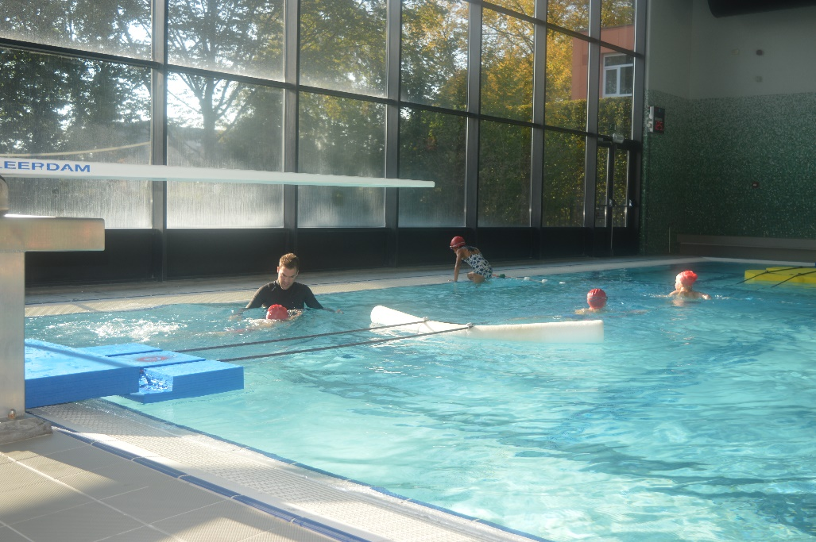
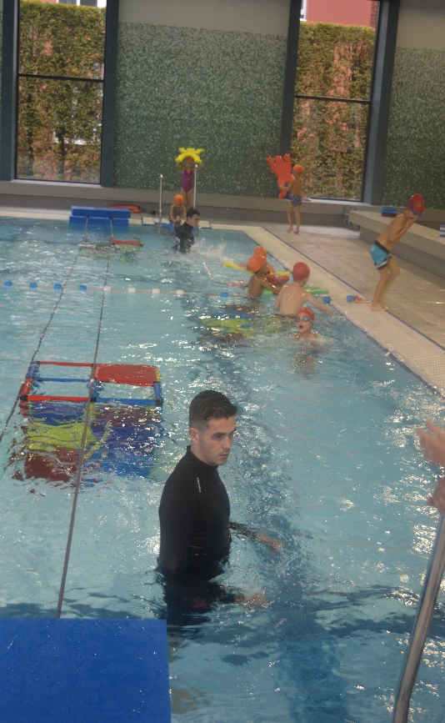

Slide 6
schoolzwemmen
Op de foto’s zie je hoe jullie kinderen met de school in ons zwembad deze lessen krijgen aangeboden door onze lesgevers.
Dit met behulp van een waterspeeltuin.
Door 2 touwen te spannen over het doelgroepenbad en allerhande quadro toestellen leren de kinderen in diep water zich te behelpen.
De volgende stap is in het 25m bad de watersafetytest aanleren om daarna de techniek bij te sturen en te optimaliseren.

Slide 7
schoolzwemmen
WATERSAFETY-TEST -> FRED BREVET: ORKA

Slide 8
schoolzwemmen
Welke groepen/niveaus doorlopen de kinderen…
WIT -> watergewenning op ondiepe bodem, onder water gaan en
drijven
ORANJE -> op diepe bodem stuwing met de benen op buik en rug, ademhaling
ROOD -> doelgroepenbad overzwemmen op buik en rug op diepe bodem
Goud -> watersafetytest in het 25m bad
100M – 200M – 400M – 800M -> afstandzwemmen in juiste techniek

Slide 9
schoolzwemmen
De lesgevers van de sportdienst geven les en evalueren de kinderen tijdens de laatste lessen om te kijken of ze volgend schooljaar door kunnen naar een hogere groep.
Als blijkt dat tijdens de eerste weken iemand niet op zijn/haar plaats zit, zetten we de kinderen in het juiste niveau.
Leerlingen van het tweede leerjaar proberen hun watersafety te behalen, in het derde leerjaar gaan ze zwemmen tot 200 meter en in het zesde kunnen ze maximum een brevet van 800 meter zwemmen.

Slide 10
schoolzwemmen
Dit alles wordt in de computer bijgehouden en zo weten we van elk kind in welke groep het zat en welk brevet het heeft gezwommen.
Op deze manier kunnen we de kinderen het jaar nadien terug in de juiste zwemgroep plaatsen.
Daarom is het zeer belangrijk dat wij alle gegevens van de leerlingen hebben om geen misverstanden van kinderen in ons computerbestand te zetten.
Ook de ouders kunnen dit online volgen met hun login gegevens.
Wie nog geen inloggegevens heeft kan dit bevragen door een mail te sturen naar sport@geel.be

Slide 11
schoolzwemmen
Hoe kan je de resultaten van de kinderen online volgen?
Surf naar www.geel.be
Dan zie je rechts boven een oranje kader met menu, die klik je open.
Verder doorklikken op vrije tijd, daarna sport en uiteindelijk klik je op schoolzwemmen
Dan zie je links boven een oranje kader met resultaten zwemlessen.
Als je daar op klikt kan je met je logingegevens de resultaten bekijken.

